Slide 1
Муниципальное дошкольное образовательное учреждение "Детский сад № 22" города Ярославля Проект в первой младшей группе «Здравствуй, здравствуй - Новый год»
Выполнили воспитатели
Дмитриева Галина Юрьевна
Смирнова Анна Александровна
г. Ярославль 2017г.

Slide 2
Вид проекта: Познавательно-творческий
Продолжительность проекта: краткосрочный
Участники проекта: дети первой младшей группы, педагоги, родители воспитанников.
Образовательные области: художественно-эстетическое развитие, познавательное развитие, речевое развитие, социально – коммуникативное

Slide 3
Актуальность
Какое чудо – Новогодние праздники! И главный символ праздника елка с нарядами и украшениями. Но маленькие дети ещё не понимают суть праздника, многие боятся сказочных героев, большого скопления людей. Совместная деятельность сближает родителей и детей, учит взаимопониманию, доверию, делая их настоящими партнерами.
Дальнейшее развитие детей зависит от совместной работы родителей и педагогов. Ведь как бы серьезно ни продумывались формы воспитания детей в детском саду, нельзя достигнуть поставленной цели без поддержки и активного участия родителей в педагогическом процессе.

Slide 4
Цель проекта: создать хорошее настроение у детей и вызвать желание воспитанников украсить ёлку.
Обучать детей украшать елку к празднику в совместной деятельности с взрослыми, через создание условий работы с семьей.
Задачи проекта:
1.. Приучать активно, участвовать в подготовке и проведении праздника в детском саду и семье.
2. Развивать любознательность, творческие способности, память.
3. Воспитывать дружеские взаимоотношения.

Slide 5
Предварительная работа:
1. Подбор иллюстративного материала по теме, настольно – печатных игр, дидактических игр, материалов для игр.
2. Подбор методической литературы, художественной литературы для чтения, загадок по теме, аудиозаписей, видеоматериалов.
Работа с родителями.
- Разучивание стихотворений и песен с детьми для новогоднего утренника.
- Выполнение домашнего задания родителями вместе с детьми (Мастерская Деда Мороза).
- Информация в приемной: «Что такое Новый год», «Новый год для детей - как устроить праздник?».
- Помощь в приобретении игрушек и украшений для группы и приёмной

Slide 6
Прогнозируемый результат:
1. Создание необходимых условий для организации совместной деятельности с родителями.
2. Формирование у детей интереса к народной культуре.
3. Формирование у детей бережного отношения к окружающей природе.
4. Появление интереса у родителей к жизни ДОУ.

Slide 7
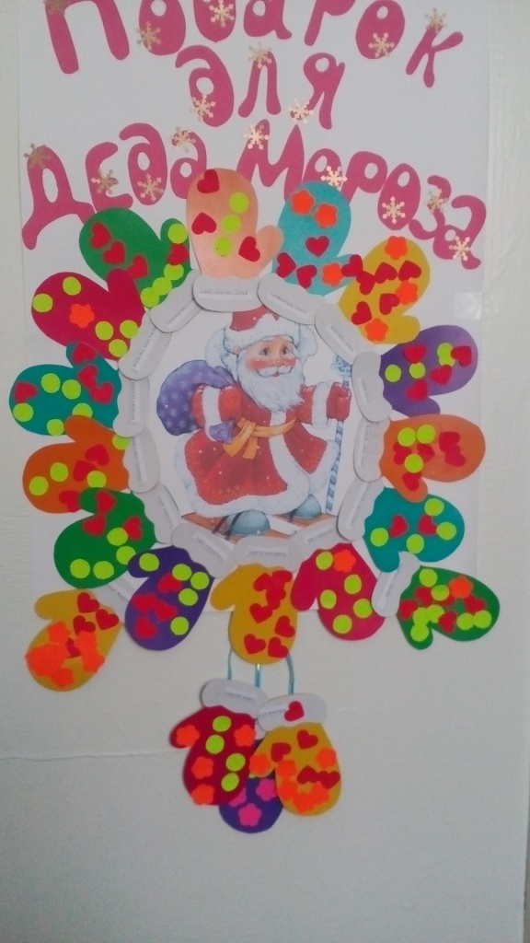
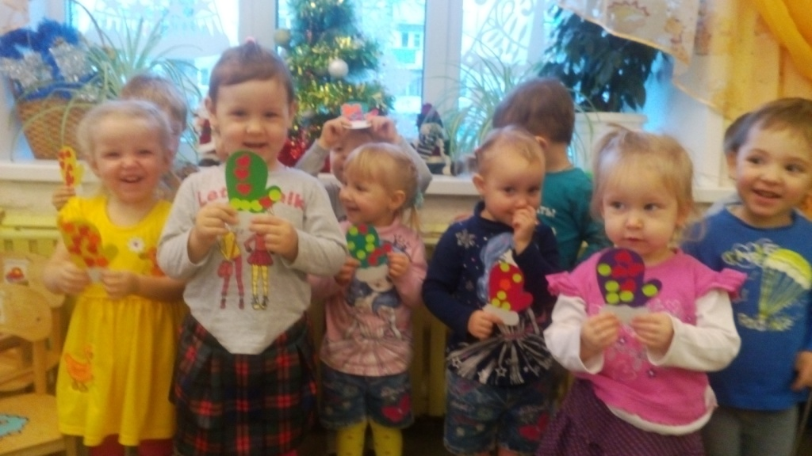
Приготовили подарок Деду Морозу

Slide 8
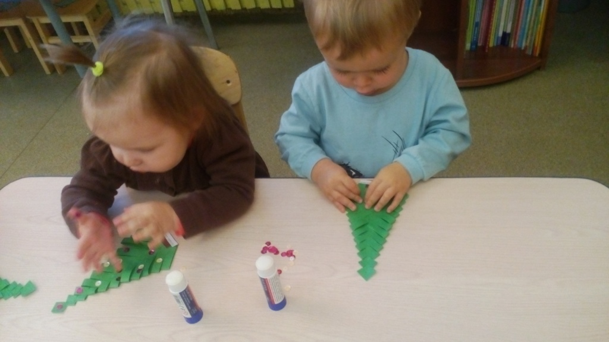
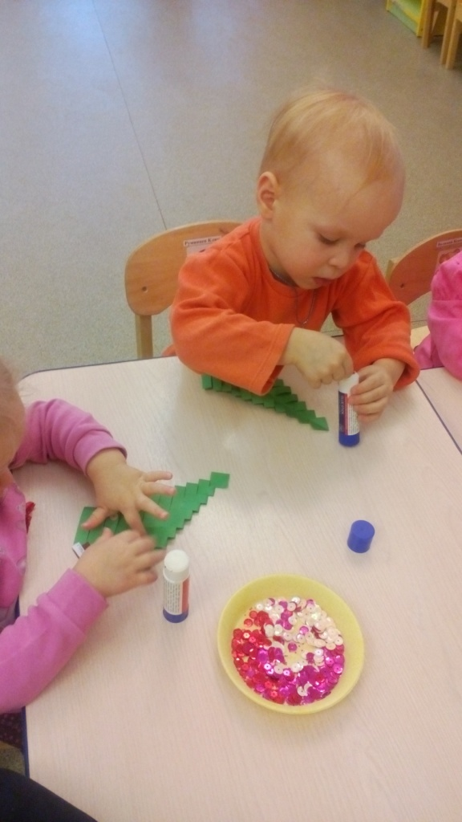
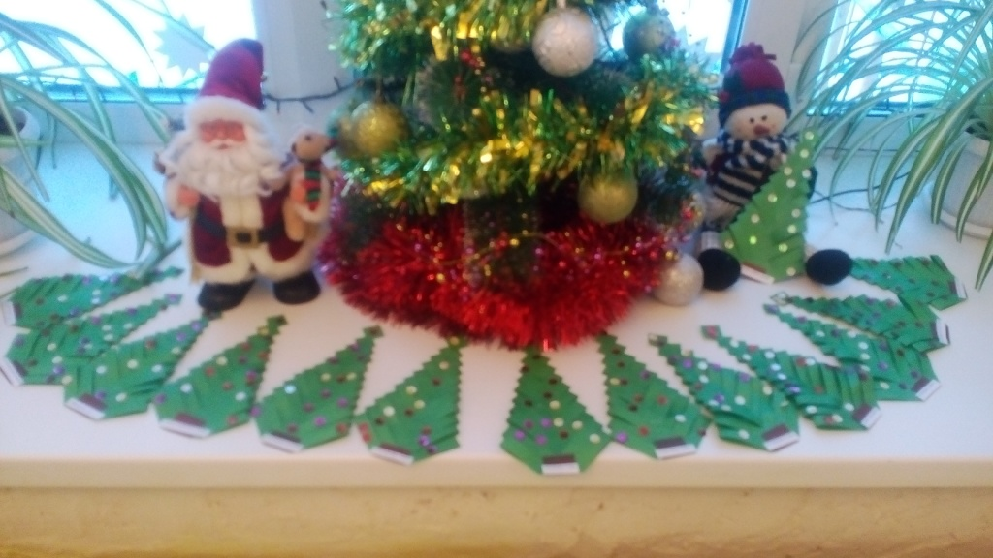
Украсили елочки к празднику

Slide 9
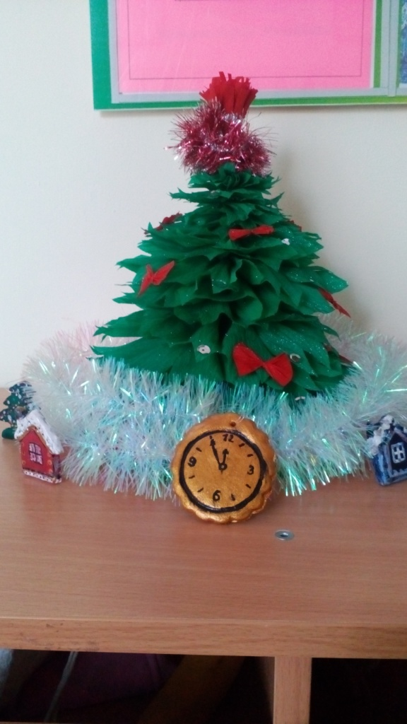
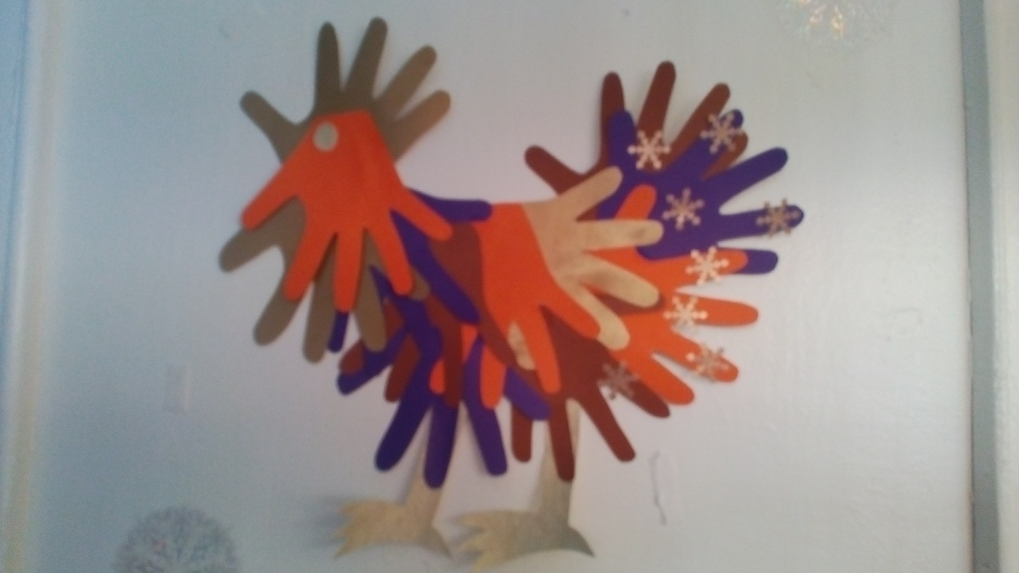
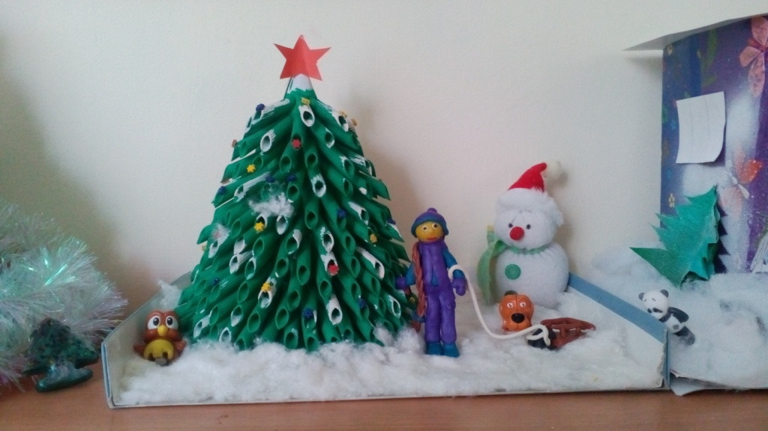
Выставка «Мастерская Деда Мороза»

Slide 10
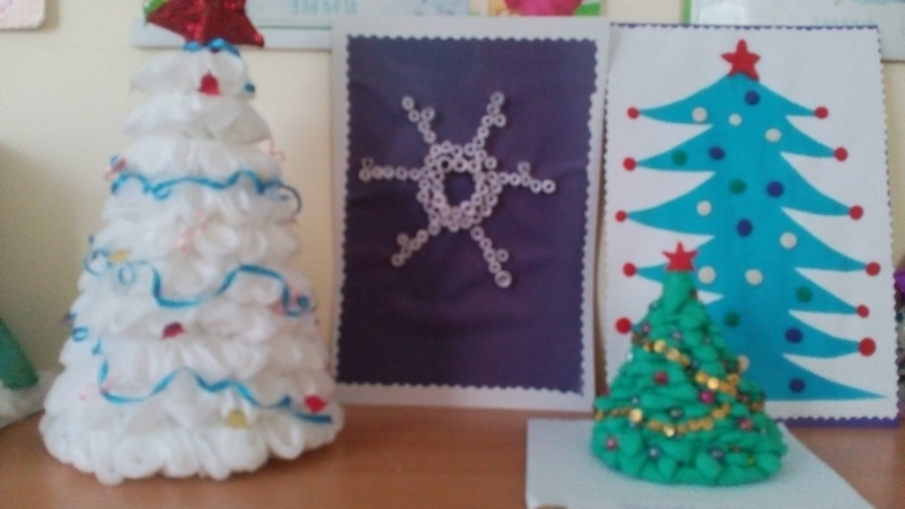
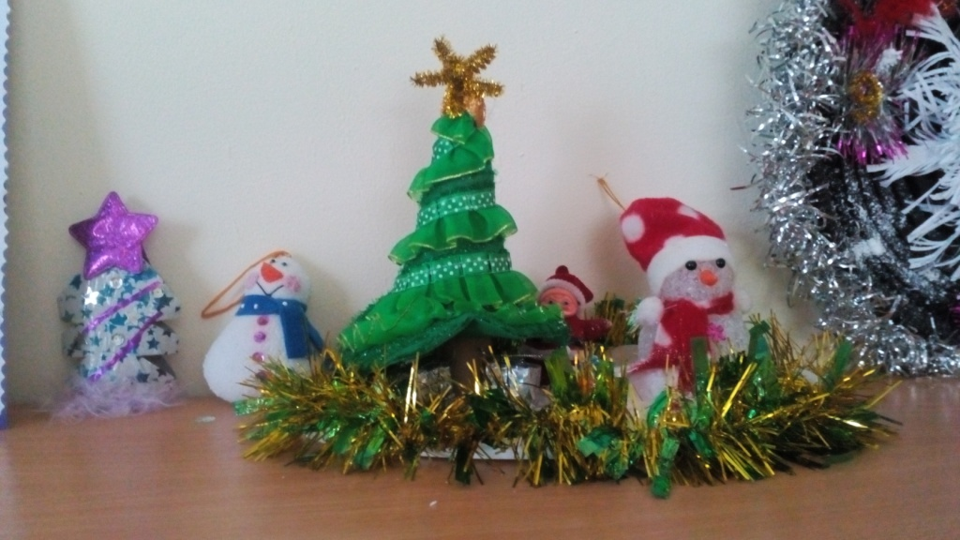

Slide 11
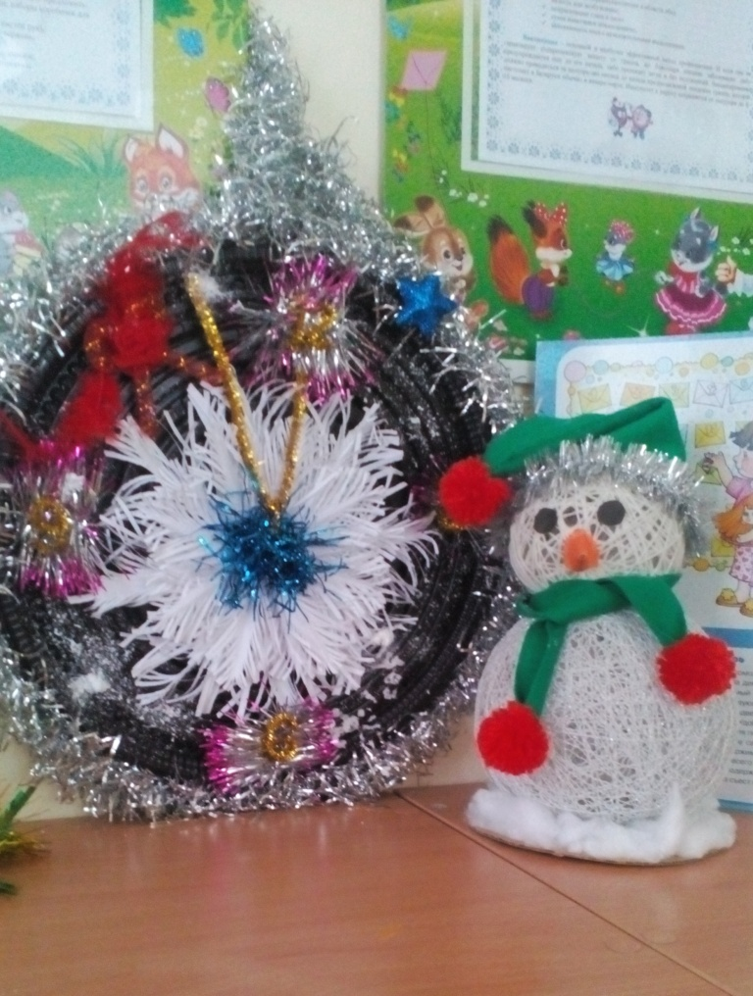

Slide 12
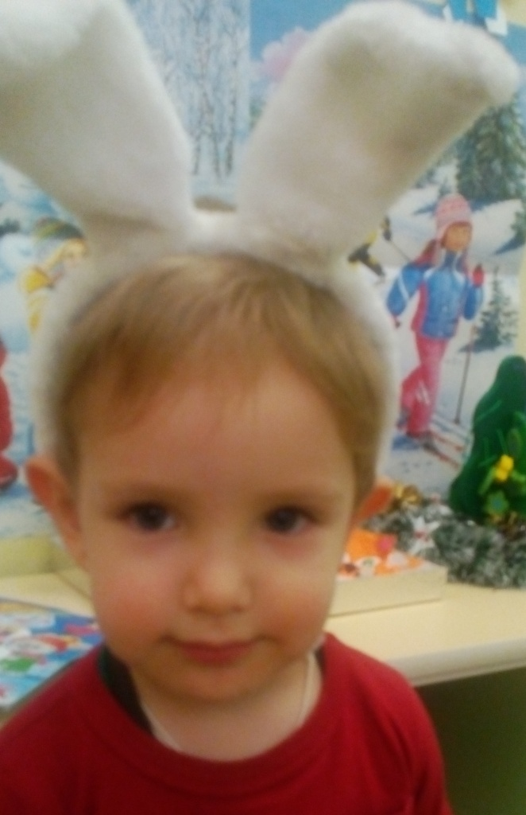
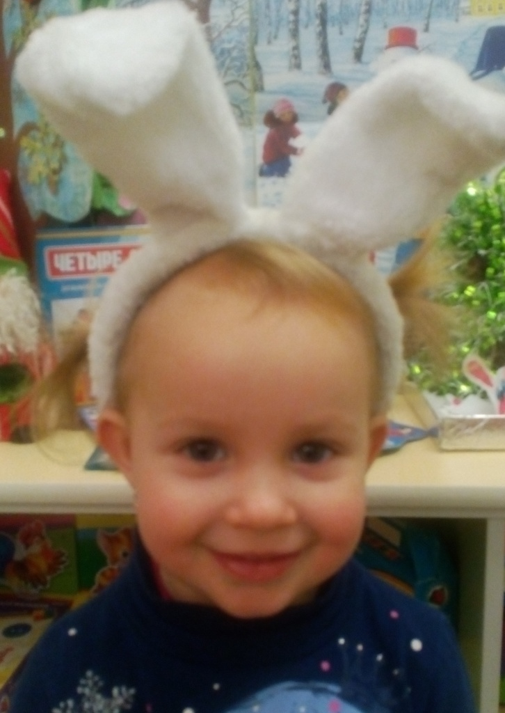
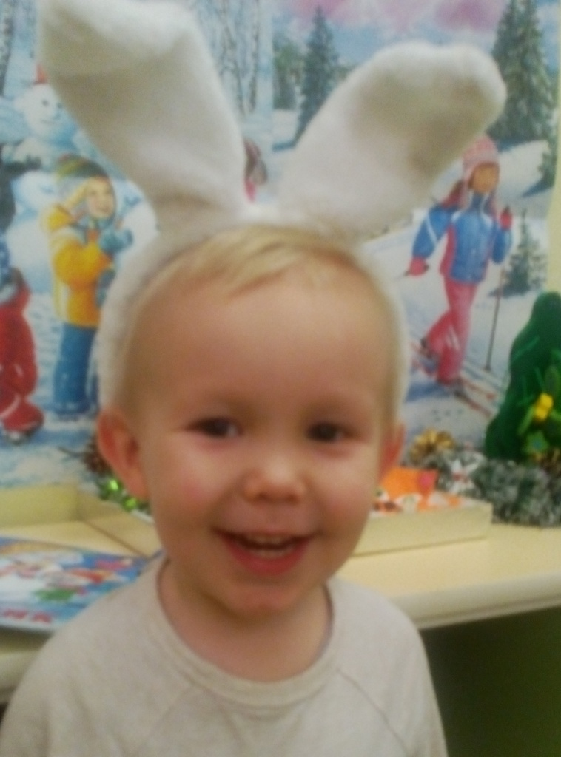
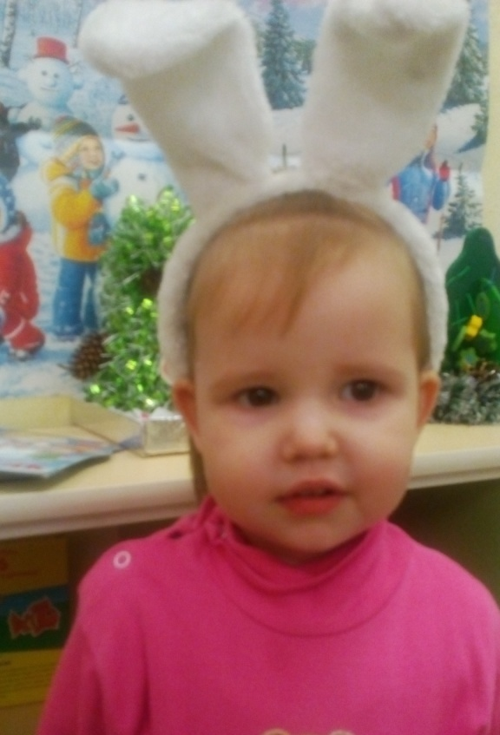
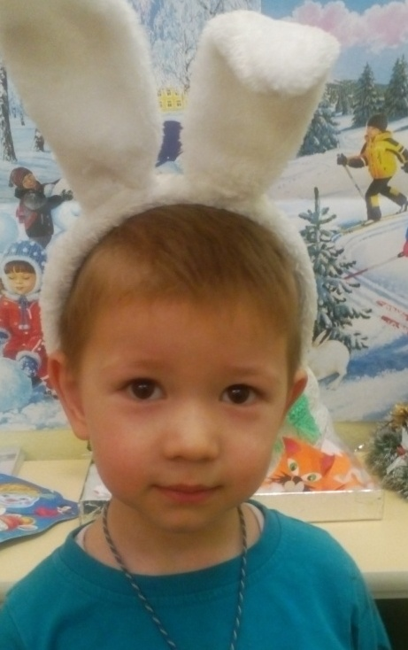
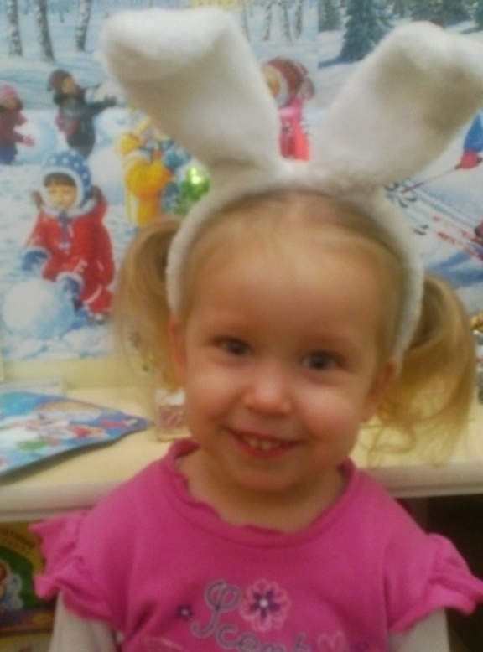
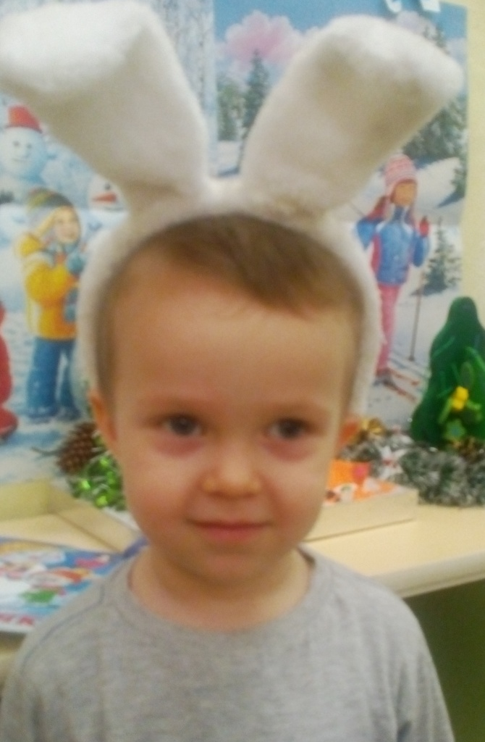
«Дело было в январе стояла елка на горе» наши зайчатки-ребятки!

Slide 13
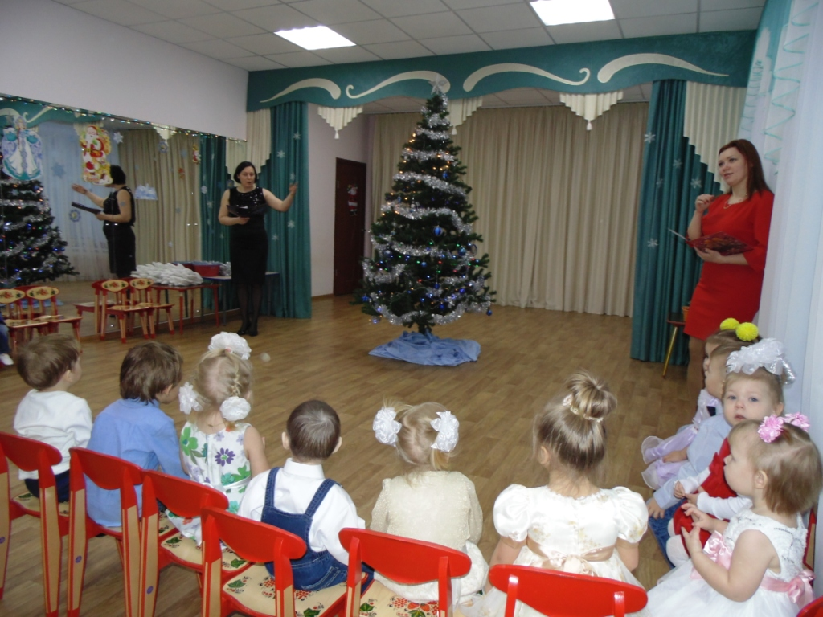
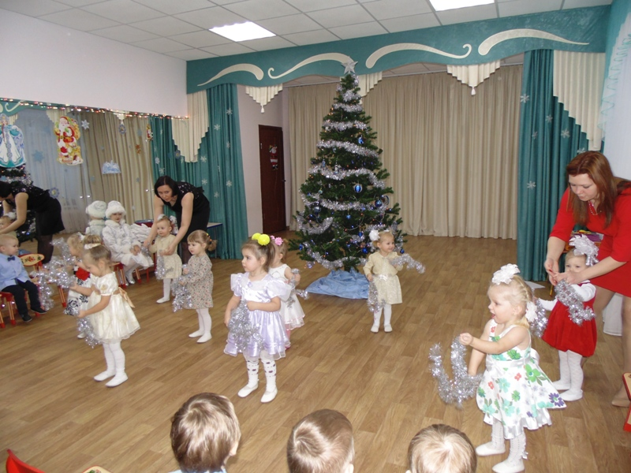
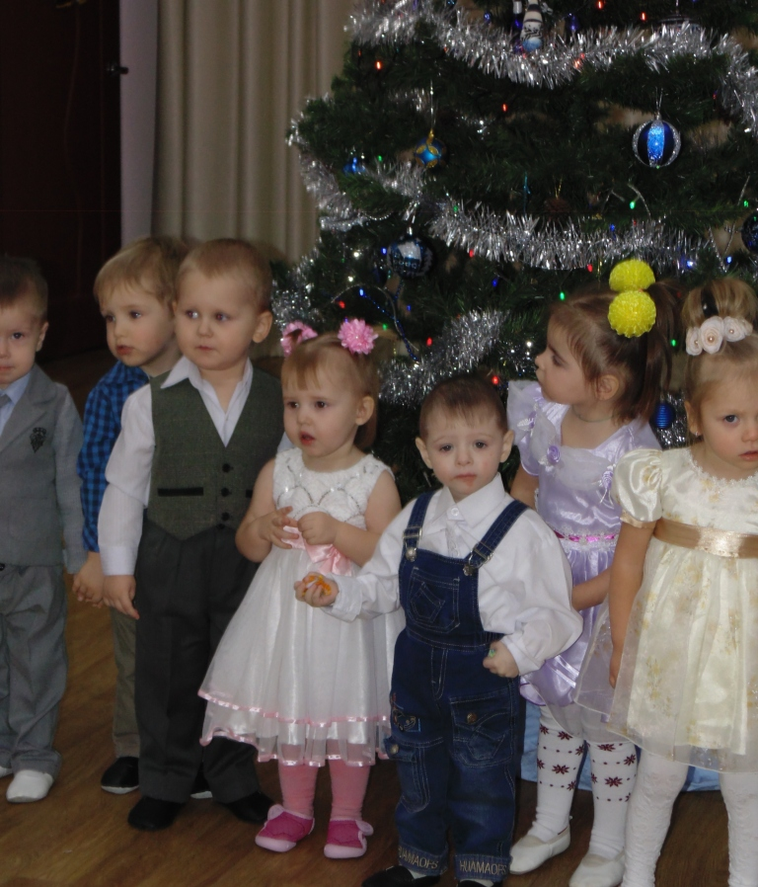
Наш Новогодний праздник!

Slide 14
Спасибо за внимание!

